Slide 1
«Университетское образование: феномен лидера в различных сферах жизнедеятельности общества»
Опыт школы лидеров «Машеровцы»
26 мая 2021 г.
Выступает:
председатель студенческого совета университета, член школы лидеров «Машеровцы», студентка 2 курса юридического факультета
Новик Мария Олеговна
член школы лидеров «Машеровцы», студент 4 курса юридического факультета
Меретдурдыев Мекан

Slide 2
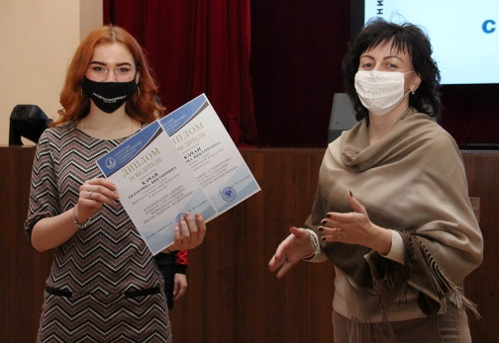
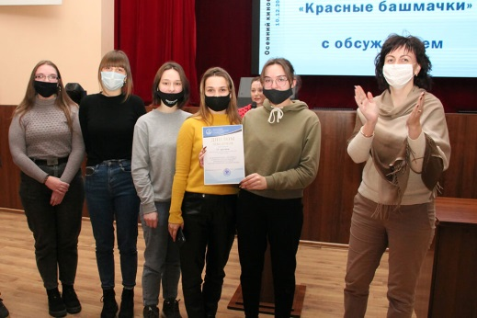
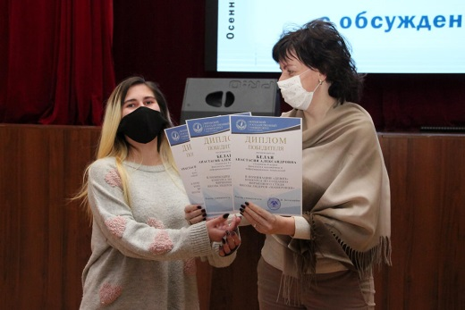
ШКОЛА ЛИДЕРОВ
«МАШЕРОВЦЫ»
Школа лидеров «Машеровцы» создана 24 января 2020 г.
Целью Школы является содействие повышению гражданского сознания у студенческой молодежи, воспитанию у них патриотизма, выявление и поддержка инициативных, творческих и креативных студентов.
С января 2020 года «Машеровцы» приняли участие в 82 мероприятиях
(акции, походы, турслеты, конкурсы, спортивные программы)
В декабре 2020 года «Машеровцы» обрели свой фирменный стиль.
Екатерина Качан,
студентка 1 курса ФСПИП – автор «ДЕВИЗА»
11 группа ФСПИП –
авторы «РЕЧЁВКИ»
Анастасия Белая,
студентка 4 курса ФМиИТ -
автор «ЛОГОТИПА»
Notes:
С 2012 года в университете функционирует собственное интернет-телевидение «Телевидение Витебского университета». Все материалы опубликовываются на YouTube-канале.
В ВГУ имени П.М. Машерова издается газета «Мы і час», которая зарегистрирована в Министерстве информации с 2003 года и распространяется по подписке. С июля 2019 года газета стала полноцветной, изменился формат с А3 на А4. До июля 2019 года газета выходила 2 раза в месяц – 4 страницы формата А3 с двухцветной печатью, с июля 2019 года газета выходит 1 раз в месяц – 16 страниц формата А4 с полноцветной печатью.

Slide 3
Встречи школы лидеров «Машеровцы»
Совместные кинопросмотры
с обсуждением
Открытые диалоги с ректором
Информационные встречи с ректором

Slide 4
Эко-акция «В университет на велосипеде»
Витебская студенческая масленица
Видеоакция #мама, я люблю тебя!
Республиканская акция «Чистый лес»
Награждение победителей челлендж-эстафеты #вгу_печёт
Акция «От чистого сердца»

Slide 5
Акция «Я люблю ВГУ» к 110-летию
Акция «Я люблю спорт»
Акция «СТОП пластик»
Акция «Будь счастлив»
Видеоакция «Машеровец – это навсегда»
Акция «Вдохновленные весной»
Видеоакция «#настроение_весна»
Видеоакция «Пока мы помним – они живут…»

Slide 6
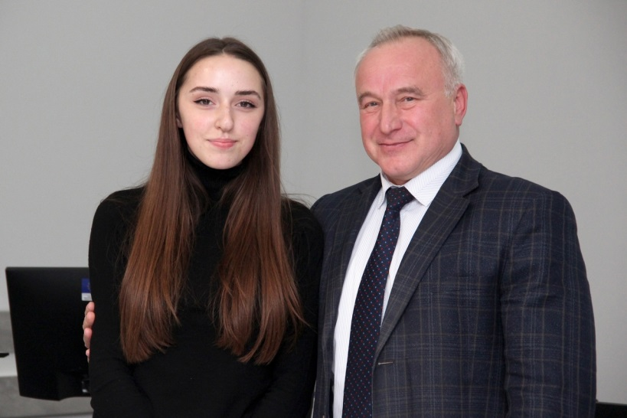
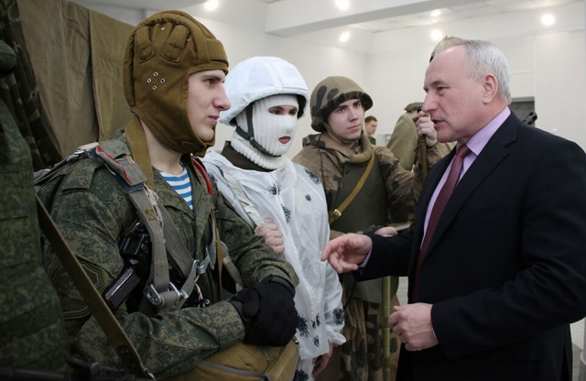
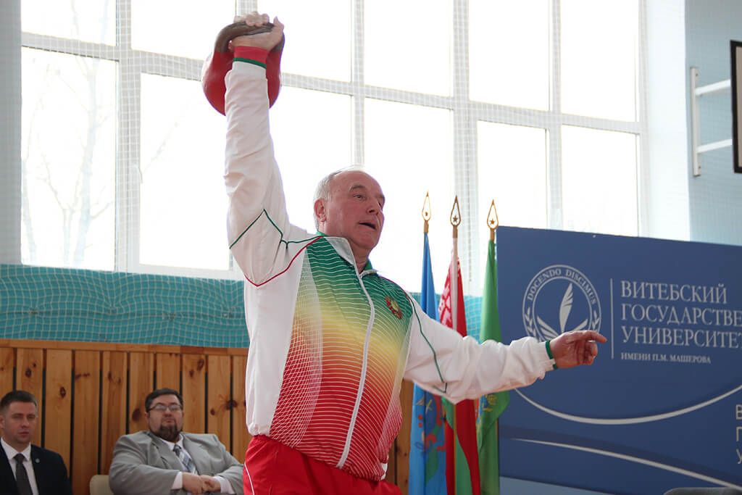
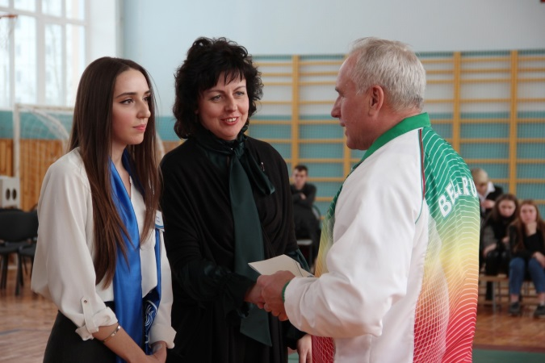
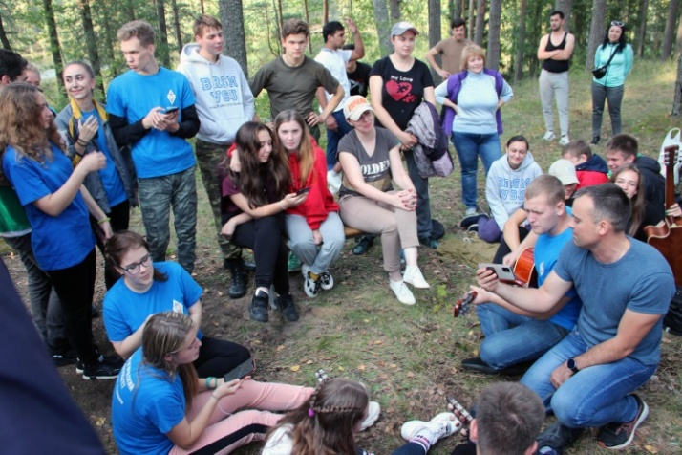
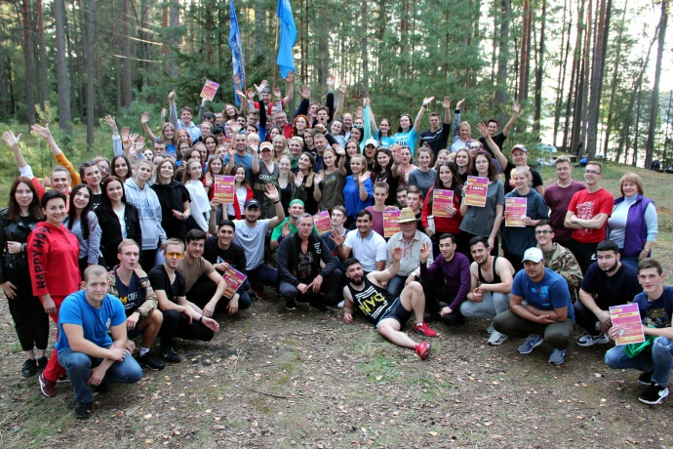
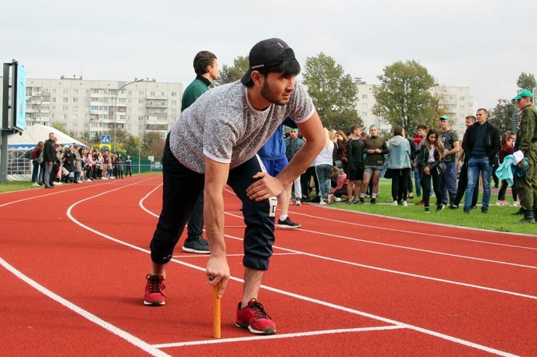
Круглый стол
«Роль «Машеровцев» в развитии города и региона в целом»
День Защитника Отечества в ВГУ и
мастер-класс от губернатора Н.Н. Шерстнёва
Туристический слет в Щитовке
с песнями под гитару, спортивными состязаниями и приготовлением еды на костре
Осеннее многоборье «Здоровье»
Notes:
С 2012 года в университете функционирует собственное интернет-телевидение «Телевидение Витебского университета». Все материалы опубликовываются на YouTube-канале.
В ВГУ имени П.М. Машерова издается газета «Мы і час», которая зарегистрирована в Министерстве информации с 2003 года и распространяется по подписке. С июля 2019 года газета стала полноцветной, изменился формат с А3 на А4. До июля 2019 года газета выходила 2 раза в месяц – 4 страницы формата А3 с двухцветной печатью, с июля 2019 года газета выходит 1 раз в месяц – 16 страниц формата А4 с полноцветной печатью.

Slide 7
Патриотические походы с изучением уголков Беларуси,
Акция ко Дню Конституции
облагораживанием могил,
Встречи с депутатами
посадкой дубовой аллеи
Онлайн-викторины
День родного языка

Slide 8
«Машеровцы» на онлайн-встрече
Наш делегат на VI ВНС
Диалоговая площадка делегатов VI ВНС
I Белорусский молодежный парламентский форум
с Президентом Беларуси
Александром Лукашенко
Молодежная столица Республики Беларусь - 2021

Slide 9
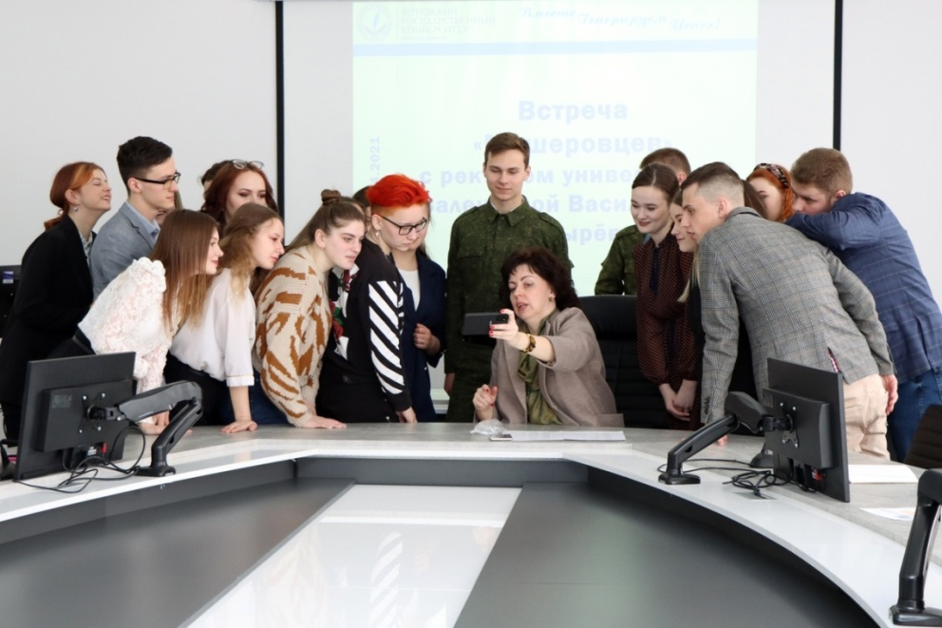
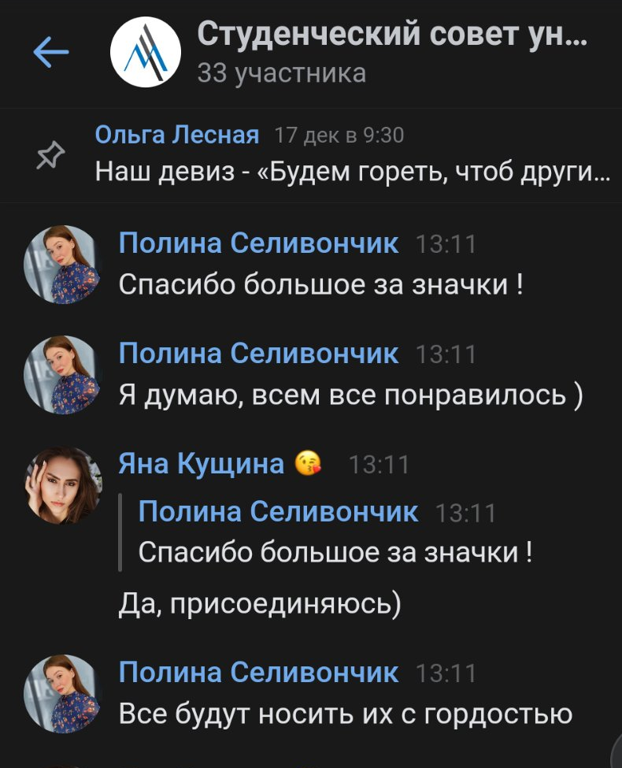
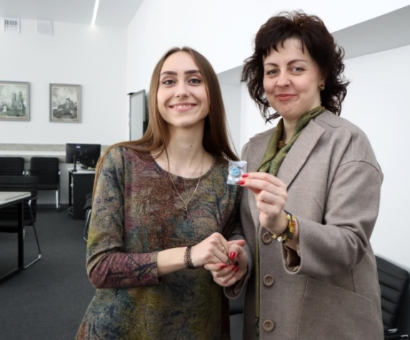
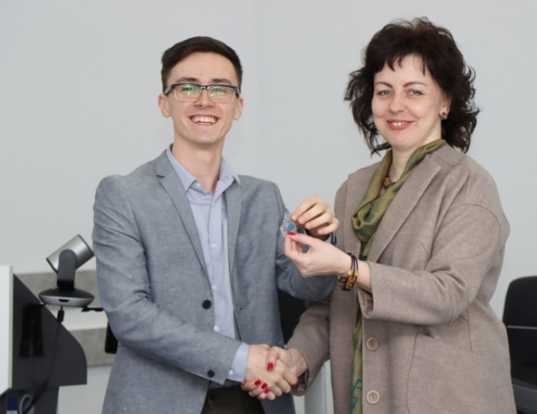
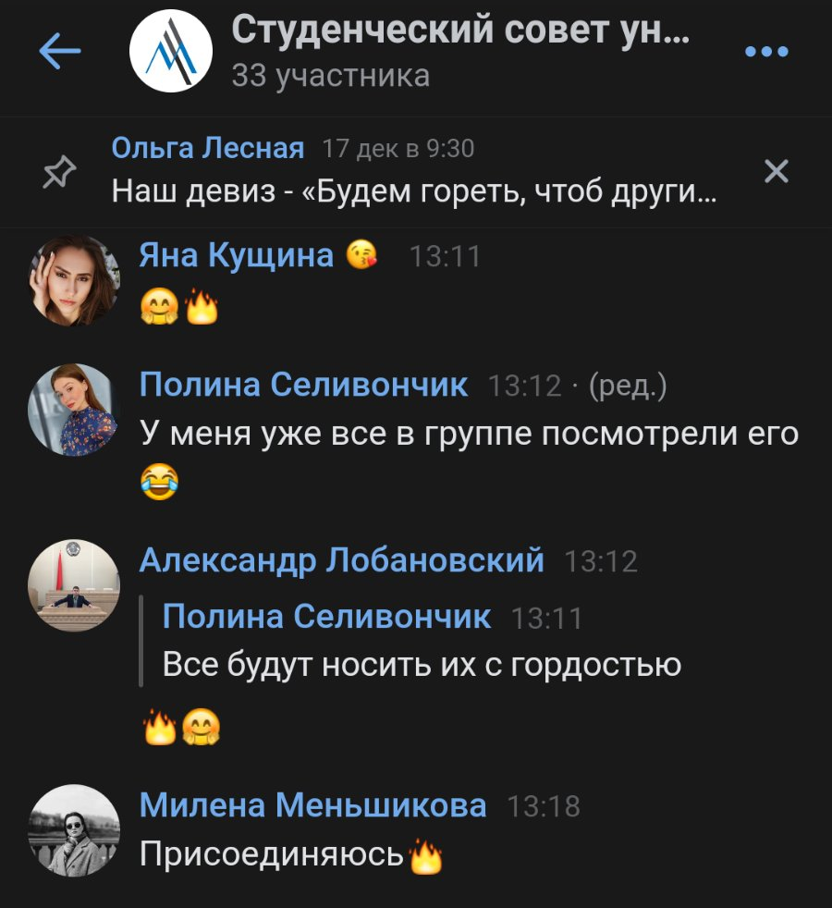
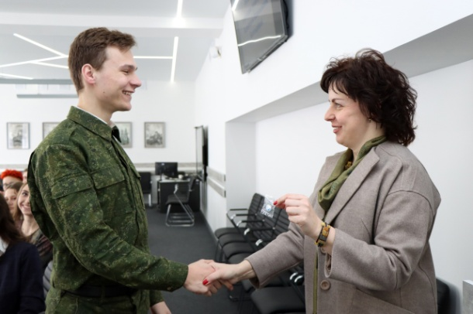
Встреча «Машеровцев» с ректором.
Вручение фрачных значков ВГУ

Slide 10
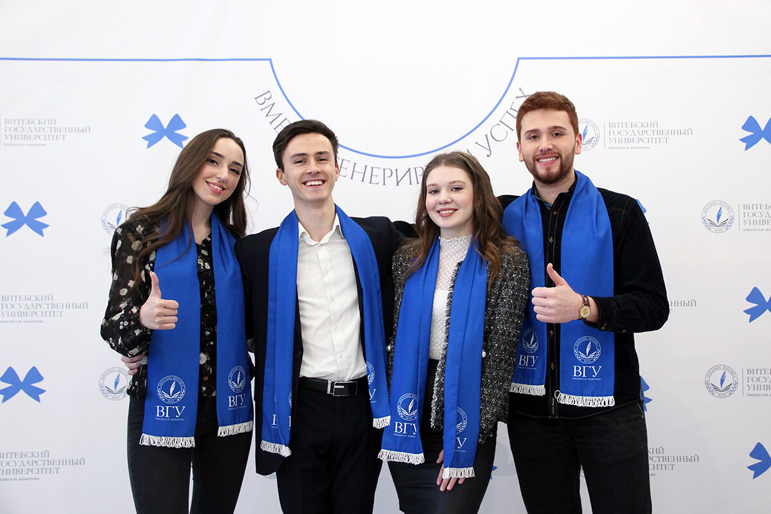
Единожды откликнувшись эхом
на ритм «машеровской» души —
навсегда останешься «Машеровцем»

Slide 11
БЛАГОДАРИМ ЗА ВНИМАНИЕ!

